Slide 1





관리자시스템 사용매뉴얼
(수요처 관리자 – Ver 3.0)

Slide 2
목 차
1. 회원가입 및 관리자인증
∙ ∙ ∙ ∙ ∙ ∙ ∙ ∙ ∙ ∙ ∙ ∙ ∙ ∙ ∙ ∙ ∙ ∙ ∙ ∙ ∙ ∙ ∙ 03
2. 로그인
∙ ∙ ∙ ∙ ∙ ∙ ∙ ∙ ∙ ∙ ∙ ∙ ∙ ∙ ∙ ∙ ∙ ∙ ∙ ∙ ∙ ∙ ∙ ∙ ∙ ∙ ∙ ∙ ∙ 15
3. SNS로그인
∙ ∙ ∙ ∙ ∙ ∙ ∙ ∙ ∙ ∙ ∙ ∙ ∙ ∙ ∙ ∙ ∙ ∙ ∙ ∙ ∙ ∙ ∙ ∙ ∙ ∙ ∙ ∙ ∙ 17
4. 메인페이지
∙ ∙ ∙ ∙ ∙ ∙ ∙ ∙ ∙ ∙ ∙ ∙ ∙ ∙ ∙ ∙ ∙ ∙ ∙ ∙ ∙ ∙ ∙ ∙ ∙ ∙ ∙ ∙ ∙ 19
5. 봉사기관 관리
∙ ∙ ∙ ∙ ∙ ∙ ∙ ∙ ∙ ∙ ∙ ∙ ∙ ∙ ∙ ∙ ∙ ∙ ∙ ∙ ∙ ∙ ∙ ∙ ∙ ∙ ∙ ∙ 20
6. 자원봉사 활동관리
∙ ∙ ∙ ∙ ∙ ∙ ∙ ∙ ∙ ∙ ∙ ∙ ∙ ∙ ∙ ∙ ∙ ∙ ∙ ∙ ∙ ∙ ∙ ∙ ∙ 22
7. 자원봉사후기
∙ ∙ ∙ ∙ ∙ ∙ ∙ ∙ ∙ ∙ ∙ ∙ ∙ ∙ ∙ ∙ ∙ ∙ ∙ ∙ ∙ ∙ ∙ ∙ ∙ ∙ ∙ ∙ ∙ ∙ ∙ ∙ ∙ ∙ ∙ ∙ ∙ ∙ ∙ ∙ ∙ ∙ 33
8. 알림톡
∙ ∙ ∙ ∙ ∙ ∙ ∙ ∙ ∙ ∙ ∙ ∙ ∙ ∙ ∙ ∙ ∙ ∙ ∙ ∙ ∙ ∙ ∙ ∙ ∙ ∙ ∙ ∙ ∙ ∙ ∙ ∙ ∙ ∙ ∙ ∙ ∙ ∙ ∙ ∙ ∙ ∙ ∙ ∙ ∙ 35
9. 나의작성글
∙ ∙ ∙ ∙ ∙ ∙ ∙ ∙ ∙ ∙ ∙ ∙ ∙ ∙ ∙ ∙ ∙ ∙ ∙ ∙ ∙ ∙ ∙ ∙ ∙ ∙ ∙ ∙ ∙ ∙ ∙ ∙ ∙ ∙ ∙ ∙ ∙ ∙ ∙ ∙ ∙ ∙ ∙ ∙ ∙ 36
10. 통합검색
∙ ∙ ∙ ∙ ∙ ∙ ∙ ∙ ∙ ∙ ∙ ∙ ∙ ∙ ∙ ∙ ∙ ∙ ∙ ∙ ∙ ∙ ∙ ∙ ∙ ∙ ∙ ∙ ∙ ∙ ∙ ∙ ∙ ∙ ∙ ∙ ∙ ∙ ∙ ∙ ∙ ∙ ∙ ∙ ∙ 37
11. 타기관봉사정보
∙ ∙ ∙ ∙ ∙ ∙ ∙ ∙ ∙ ∙ ∙ ∙ ∙ ∙ ∙ ∙ ∙ ∙ ∙ ∙ ∙ ∙ ∙ ∙ ∙ ∙ ∙ ∙ ∙ ∙ ∙ ∙ ∙ ∙ ∙ ∙ ∙ ∙ ∙ ∙ ∙ ∙ 38
12. QR코드 사용법
∙ ∙ ∙ ∙ ∙ ∙ ∙ ∙ ∙ ∙ ∙ ∙ ∙ ∙ ∙ ∙ ∙ ∙ ∙ ∙ ∙ ∙ ∙ ∙ ∙ ∙ ∙ ∙ ∙ ∙ ∙ ∙ ∙ ∙ ∙ ∙ ∙ ∙ ∙ ∙ ∙ ∙ 39
13. 시각화통계
∙ ∙ ∙ ∙ ∙ ∙ ∙ ∙ ∙ ∙ ∙ ∙ ∙ ∙ ∙ ∙ ∙ ∙ ∙ ∙ ∙ ∙ ∙ ∙ ∙ ∙ ∙ ∙ ∙ ∙ ∙ ∙ ∙ ∙ ∙ ∙ ∙ ∙ ∙ ∙ ∙ ∙ 41

Slide 3
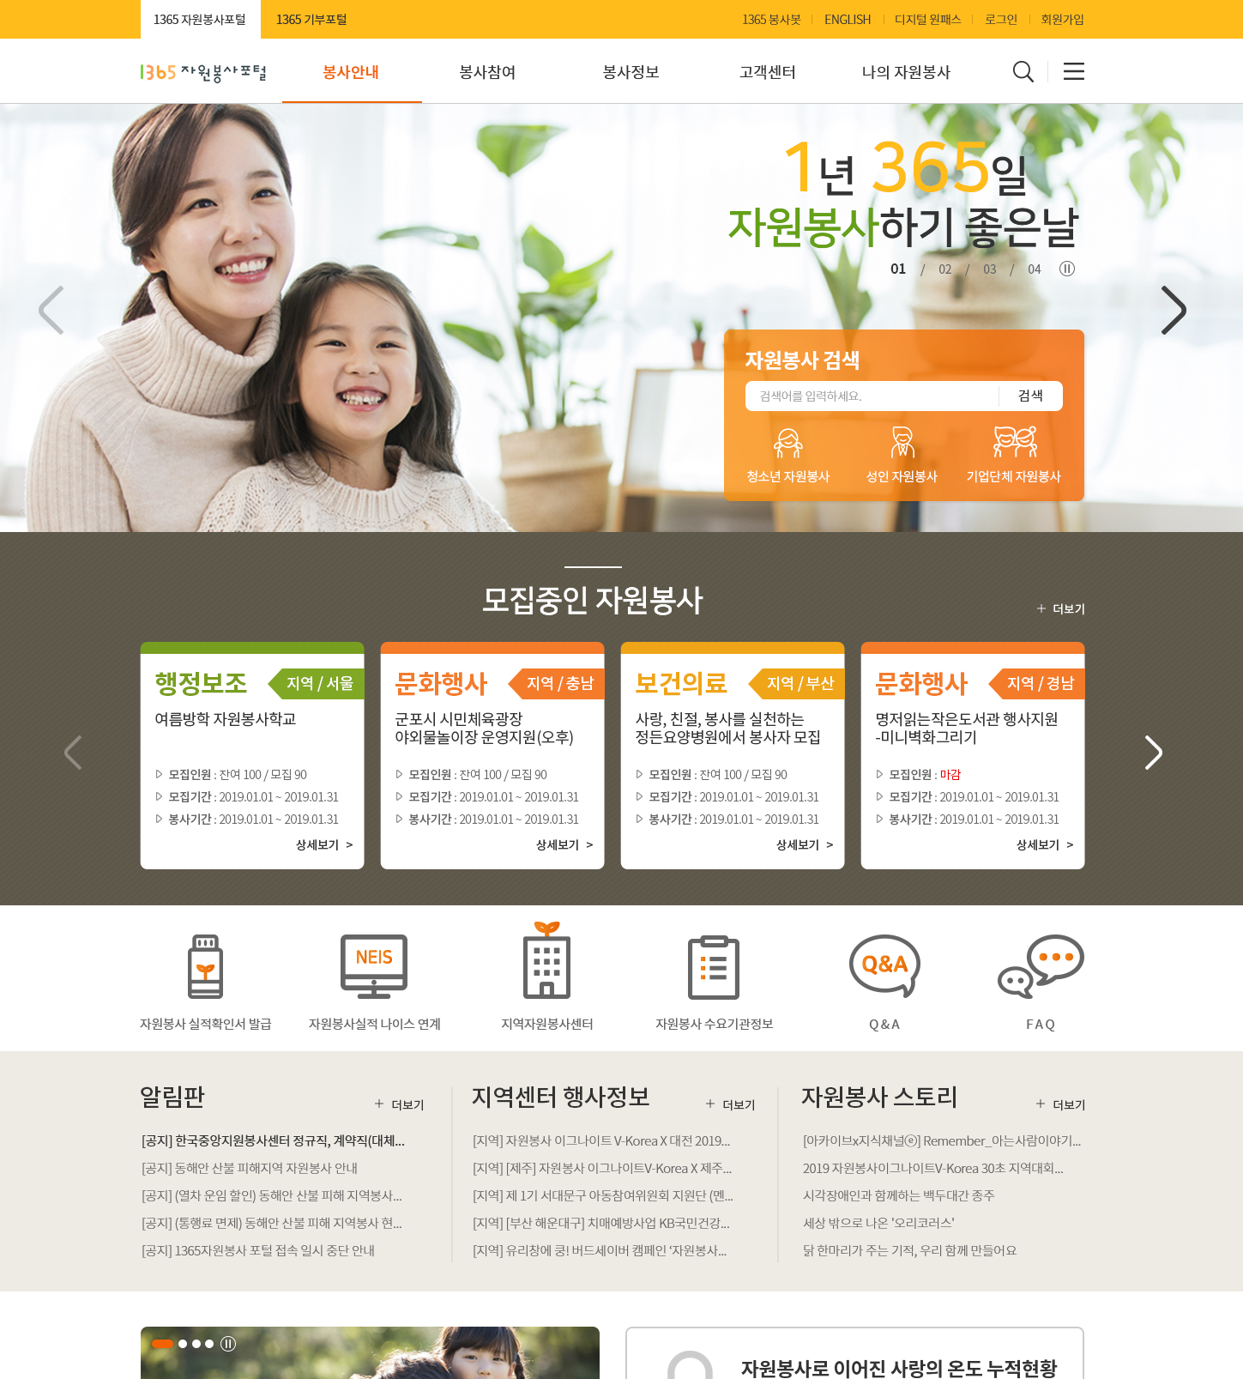
1. 회원가입 및 관리자인증
1-1-1. 회원 가입 – 회원가입 페이지 이동
1
1365자원봉사포털 (www.1365.go.kr)에서 회원가입 버튼을 클릭하여 회원가입페이지로 이동합니다. 또는 디지털원패스로 회원가입 및 로그인합니다.

Slide 4
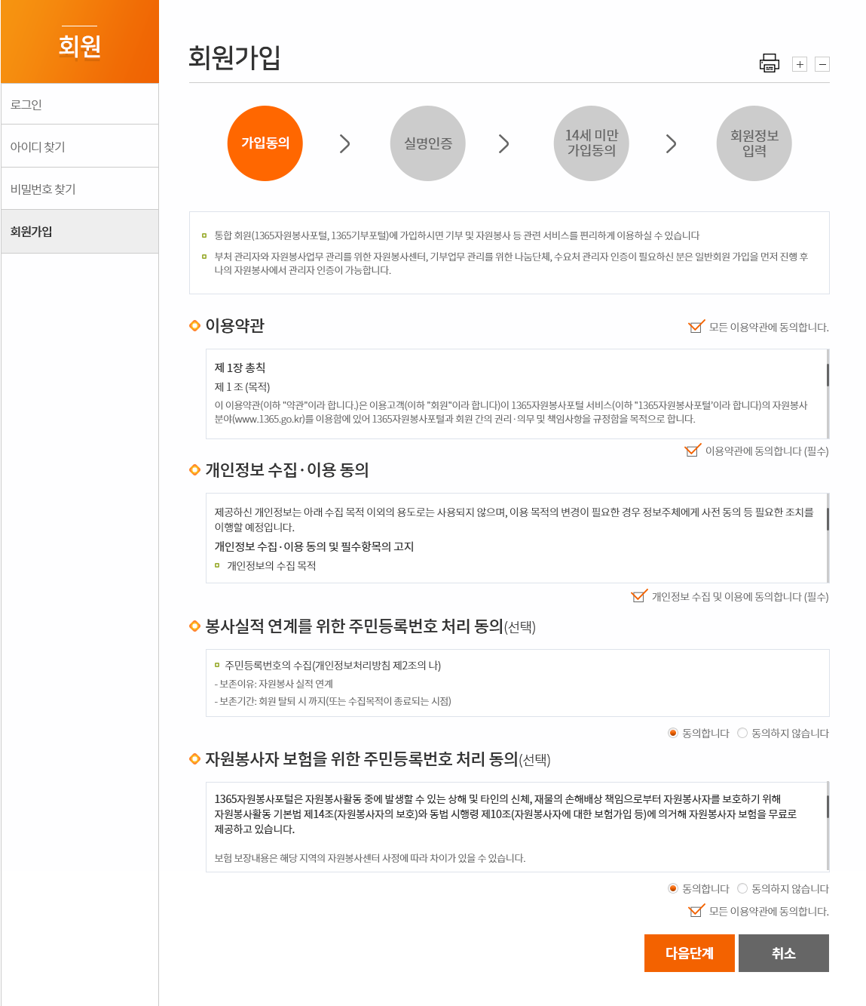
1. 회원가입 및 관리자인증
1-1-2. 회원 가입 – 약관 동의
1
이용약관과 개인정보 수집·이용 등 항목에 동의여부를 선택하고 하단의 다음버튼을 클릭하여 본인인증 단계로 이동
* (선택) 동의사항 체크 후 다음 단계의 회원정보 입력 시 실명인증 확인 단계를 거쳐야 동의 됨

Slide 5
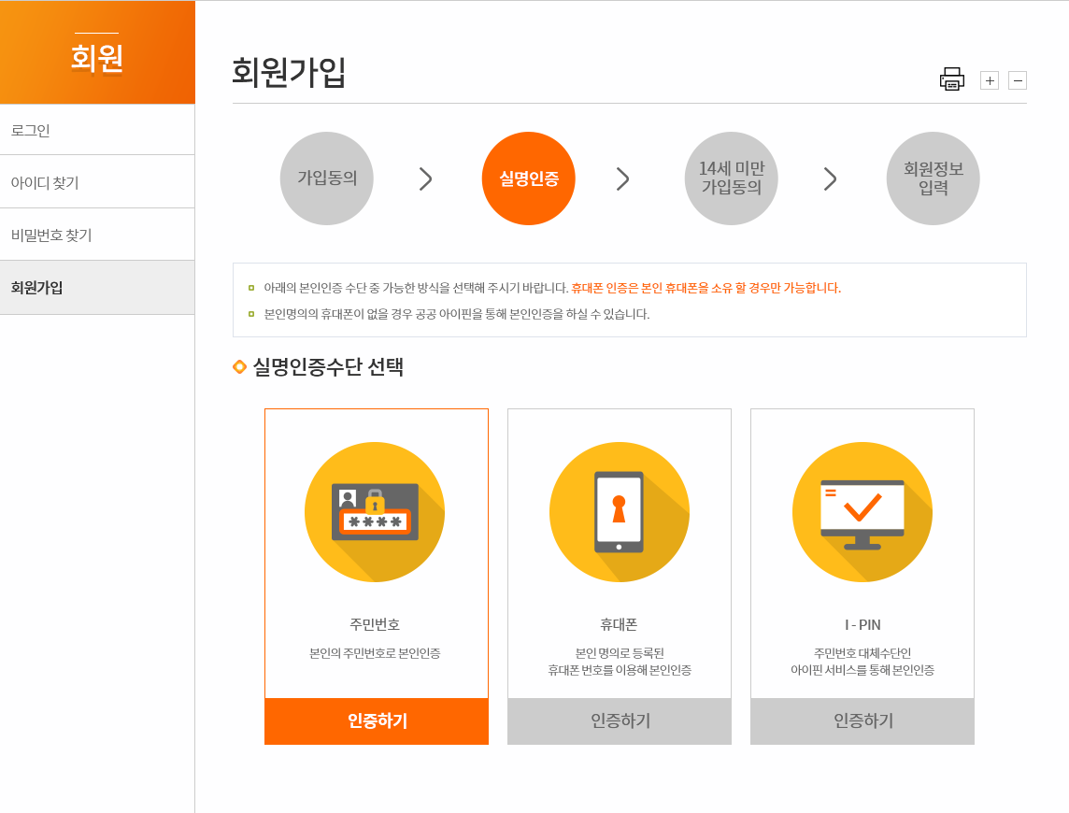
1. 회원가입 및 관리자인증
1-1-3. 회원 가입 – 실명인증
1
주민번호 인증, 휴대폰 인증, 공공아이핀 인증 3개의 인증수단 중 하나를 선택하여 본인인증을 완료한 후 회원정보 입력 페이지로 이동

Slide 6
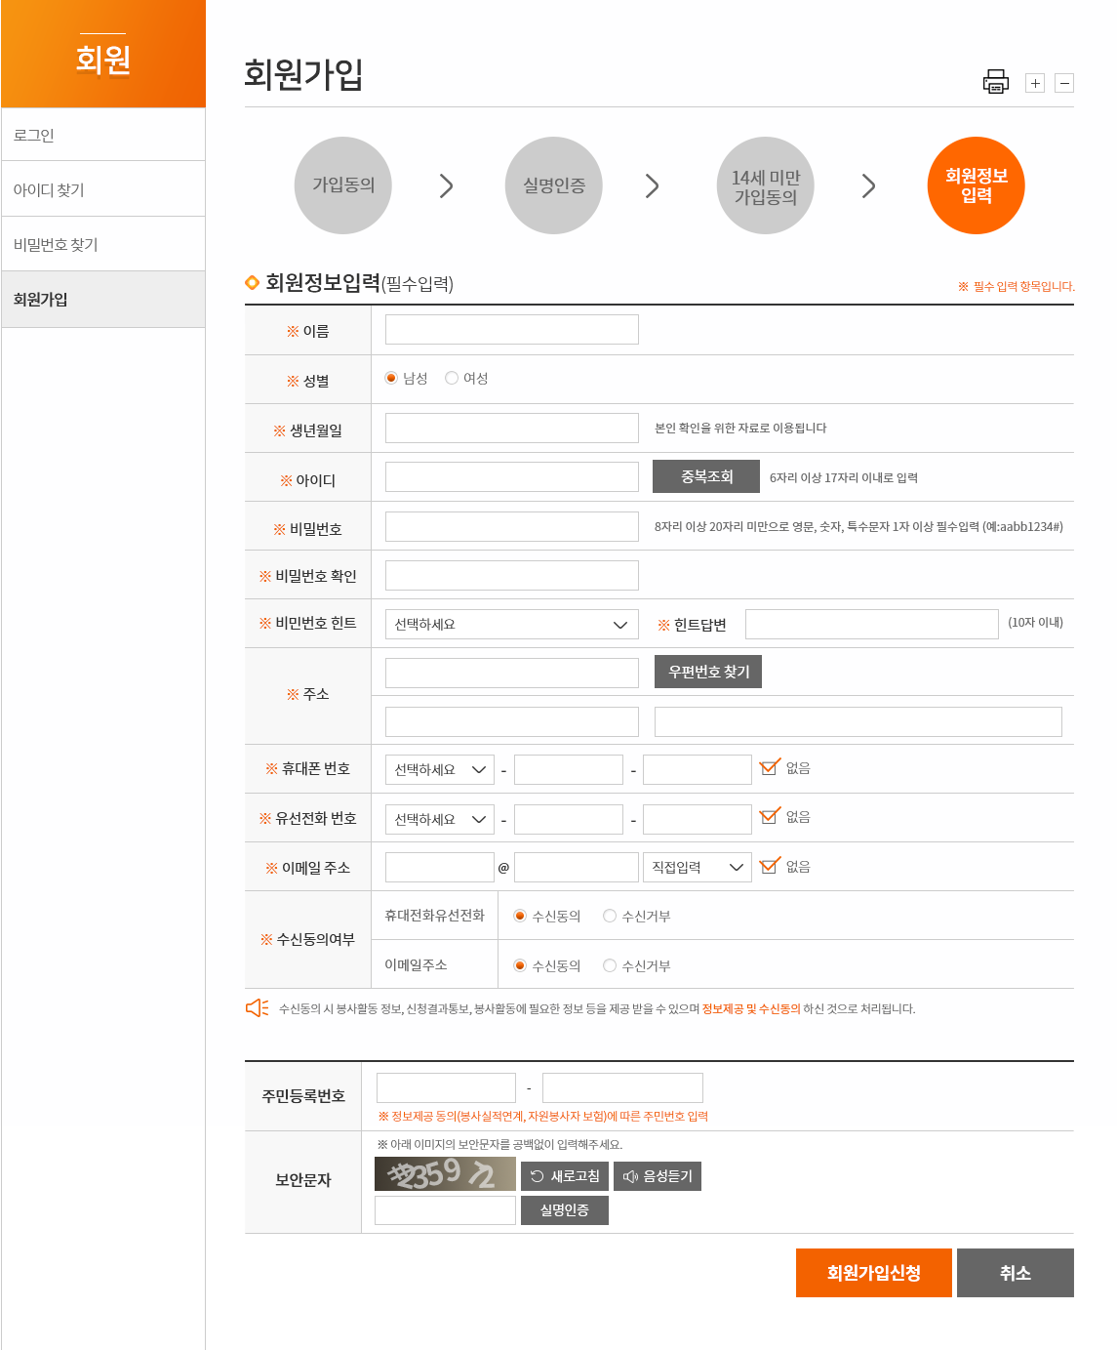
1. 회원가입 및 관리자인증
1-1-4. 회원 가입 – 회원정보 입력(필수입력사항)
1
필수 회원정보를 입력 후 보안문자 인증을 확인 한 뒤 회원가입 신청을 합니다.

Slide 7
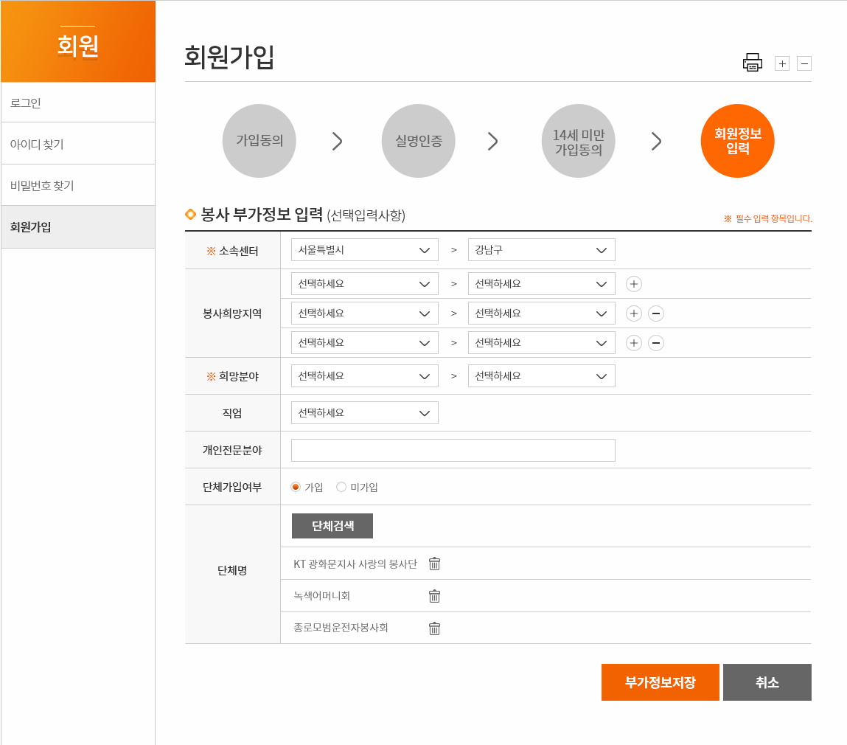
1. 회원가입 및 관리자인증
1-1-5. 회원 가입 - 회원정보 입력(자원봉사 부가정보)
1
2
3
4
5
6
봉사 부가정보 입력 진행한다. 최초 가입시 희망하는 소속센터(시도 및 구군)을 선택
봉사희망지역 선택(추가로 여러 지역을 선택 가능)
희망하는 봉사 분야를 선택한다.
개인전문분야를 입력한다(Ex. 웹디자인, 통번역, 수화, 프로그래밍, 등)
단체 검색을 통해 가입된 단체를 지정할 수 있다.
모든 설정을 마치고 부가정보저장을 누른다.
⊙ 봉사희망지역 설정, 개인전문분야 등은 푸시 알람 시 자동으로 일감정보를 보내는
기초 자료로 활용된다.

Slide 8
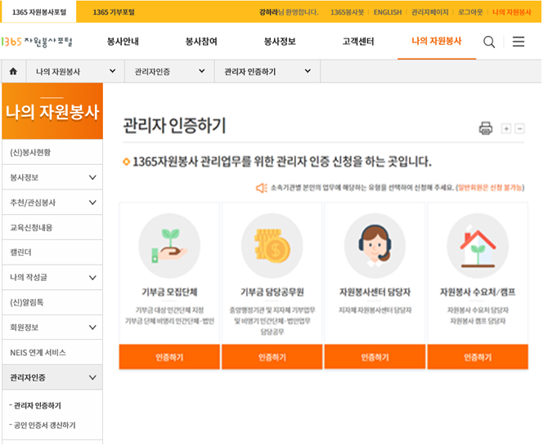
1. 회원가입 및 관리자인증
1-2-1. 관리자 인증 신청
1
2
3
1365 자원봉사포털 로그인 후 상단 나의 자원봉사 버튼을 클릭하여 나의 자원봉사 메뉴
(마이페이지) 로 이동
자원봉사센터의 경우 자원봉사센터 및 담당공무원 인증하기 신청
수요처, 캠프 담당자의 경우 자원봉사 수요처/캠프 인증하기 신청
※ 1 계정당 1 개의 권한만 신청할 수 있음.
(자원봉사센터 담당자, 자원봉사 수요처/캠프 두 권한 모두 신청 불가)

Slide 9
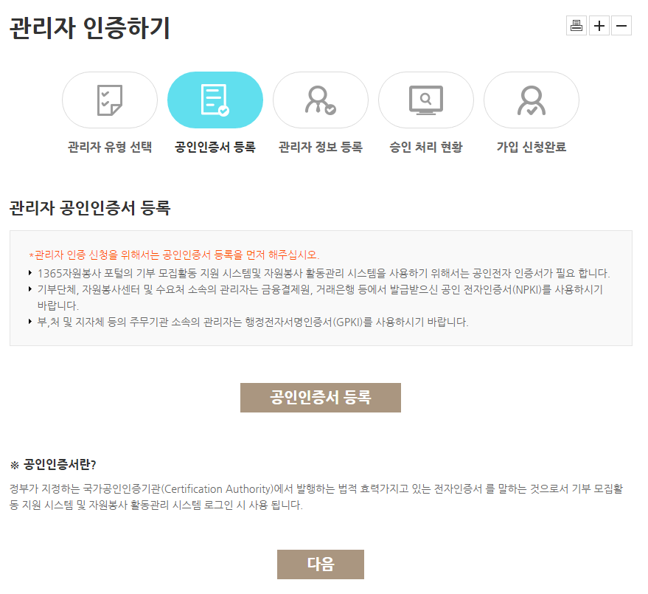
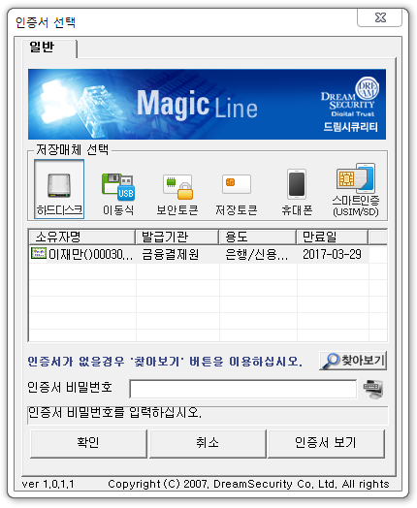
1. 회원가입 및 관리자인증
1-2-2. 관리자 인증 신청 – 공인인증서 등록
1
2
공인인증서 등록 버튼을 클릭하여 사용할 공인인증서 선택하고 비밀번호를 입력 후 확인하여 공인인증서 등록
정상적으로 인증된 경우 다음버튼을 눌러 관리자 정보 등록 페이지로 이동

Slide 10
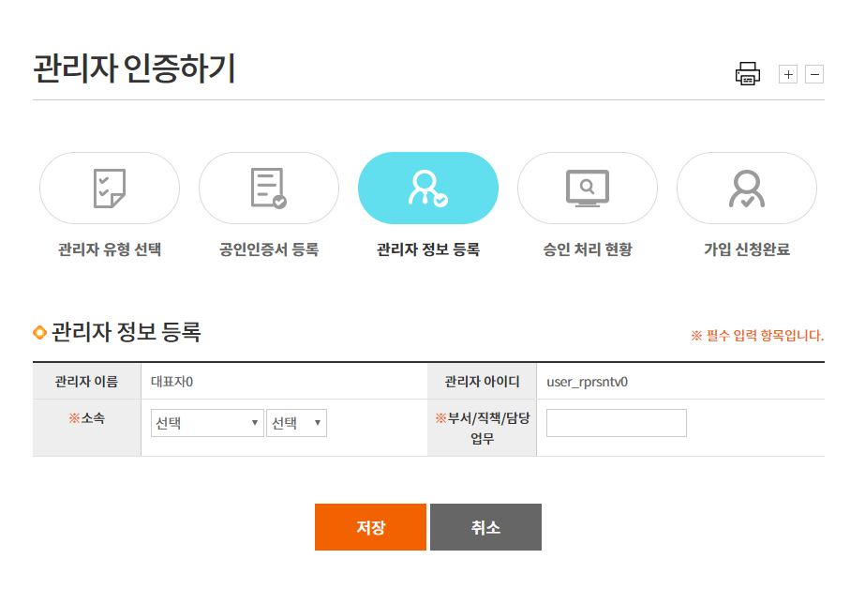
1. 회원가입 및 관리자인증
1-2-3. 관리자 인증 신청 – 관리자 정보 등록
2
1
관리자 정보등록 페이지에서 담당업무와 소속센터를 입력
저장버튼을 클릭하여 관리자 승인 요청

Slide 11
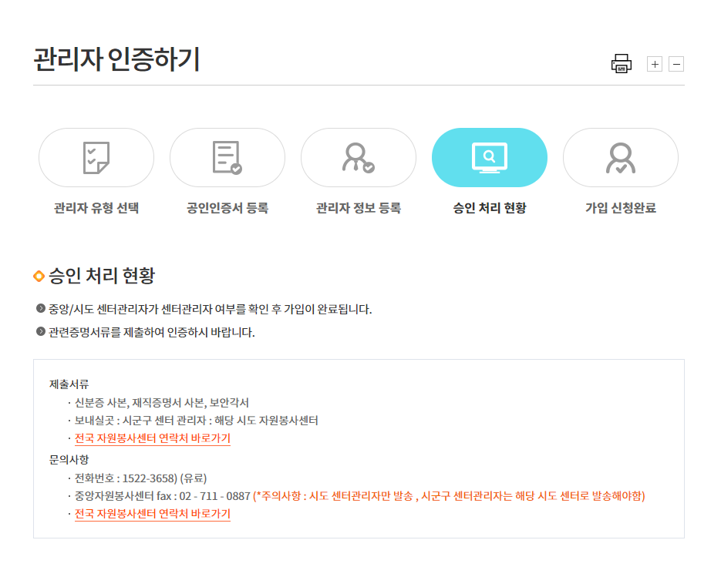
1. 회원가입 및 관리자인증
1-2-4. 관리자 인증 신청 – 승인처리현황
1
증빙서류 제출 후 가입승인 (신분증 사본 , 재직증명서 사본)
- 시도자원봉사센터 → 한국중앙자원봉사센터로 제출
- 시군구자원봉사센터 → 시도자원봉사센터로 제출
- 수요처/캠프 → 시군구자원봉사센터로 제출

Slide 12
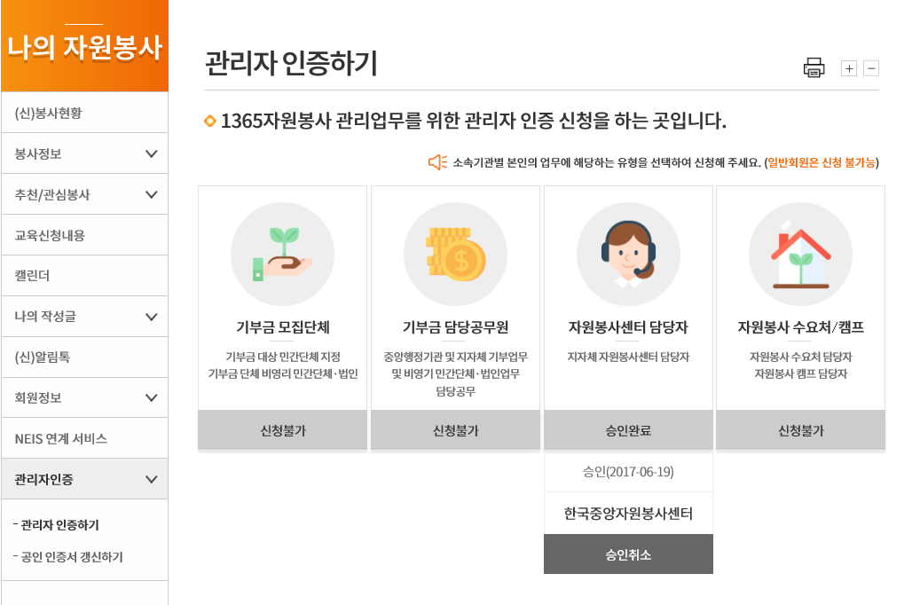
1. 회원가입 및 관리자인증
1-2-6. 관리자 인증 신청 – 승인처리현황
1-2-5. 관리자 인증 신청 – 승인처리현황
1
해당란의 메시지를 통해 승인처리 현황을 확인할 수 있습니다.
- 신청 : 관리자 인증을 신청한 뒤의 대기 상태. 승인 받기 전에 신청 취소할 수 있다.
- 승인완료 : 센터에서 관리자 인증 요청을 승인 한 상태. 관리시스템을 이용할 수 있다.
- 반려: 인증 신청이 반려 된 상태. 반려사유를 확인하여 조치한다.

Slide 13
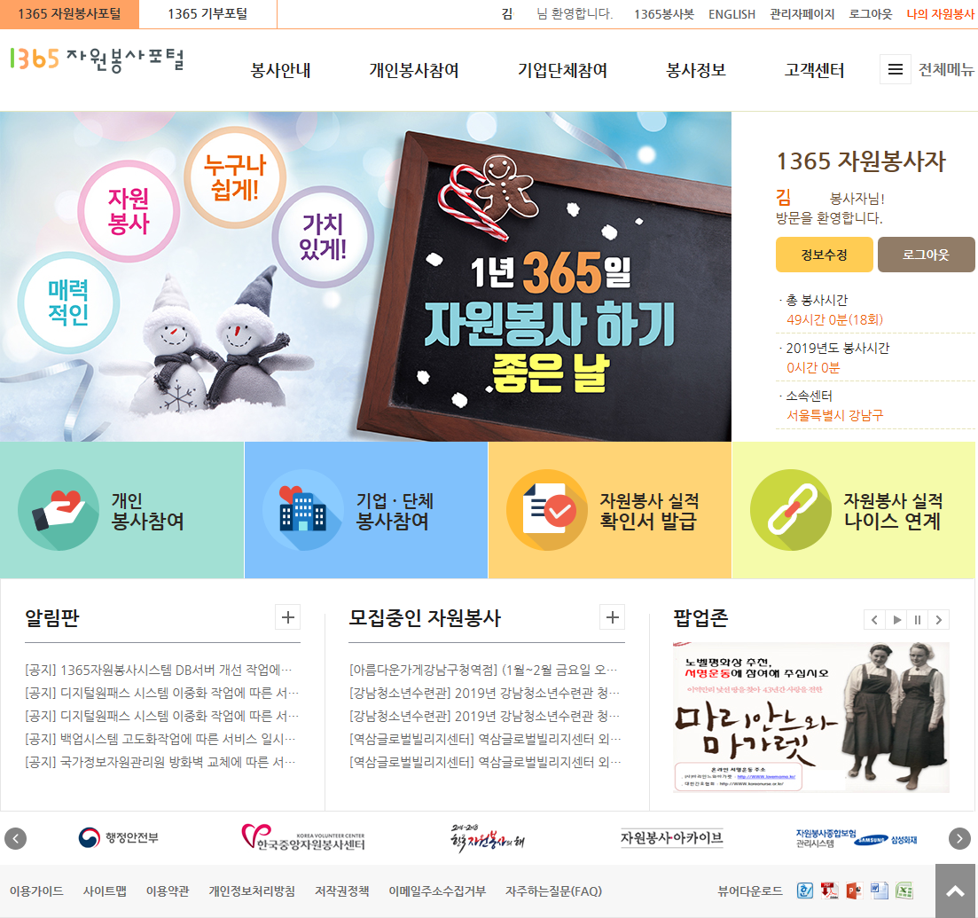
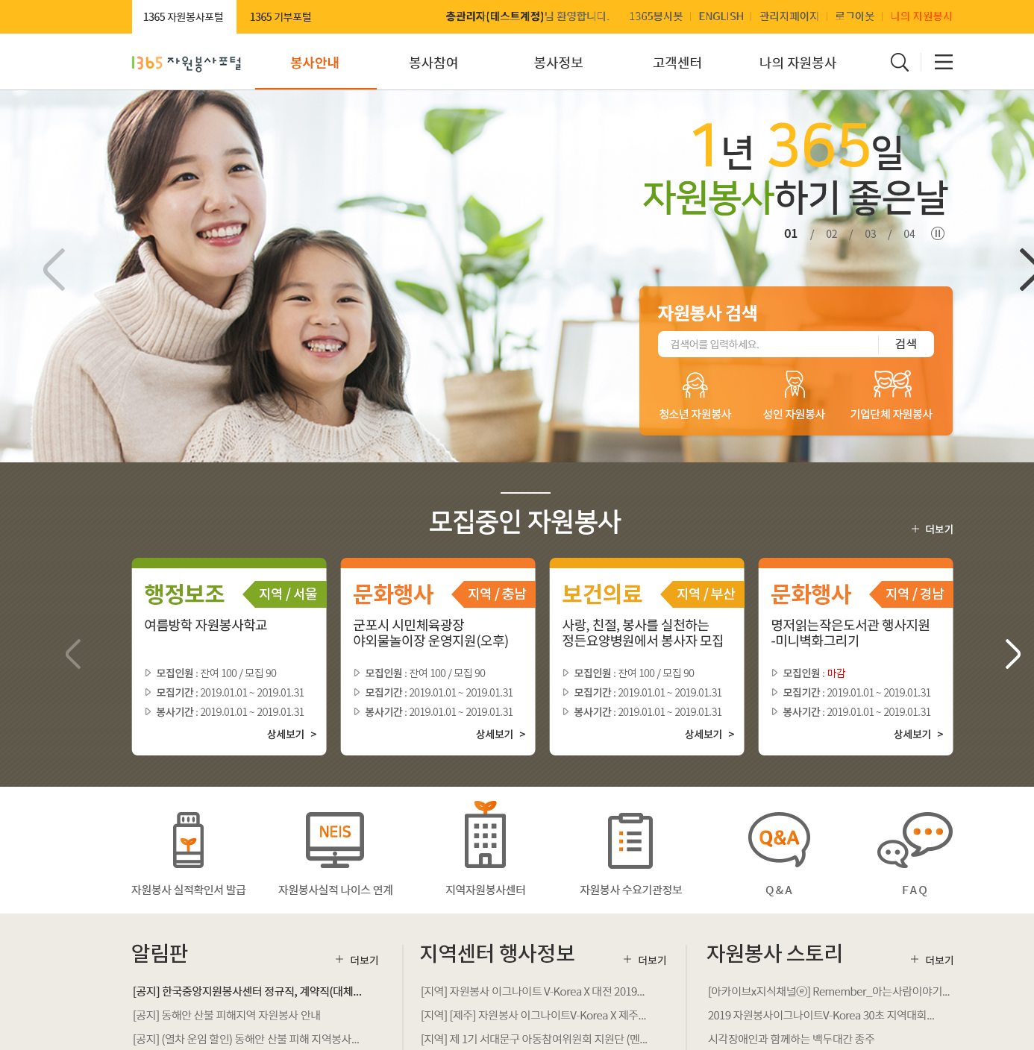
1. 회원가입 및 관리자인증
1-3. 포털 홈페이지에서 관리자 페이지 접속
1
관리자로 승인된 1365 자원봉사포털 아이디로 로그인 후 상단영역에 관리자페이지 메뉴를 클릭 시 관리자시스템 로그인 페이지로 이동

Slide 14
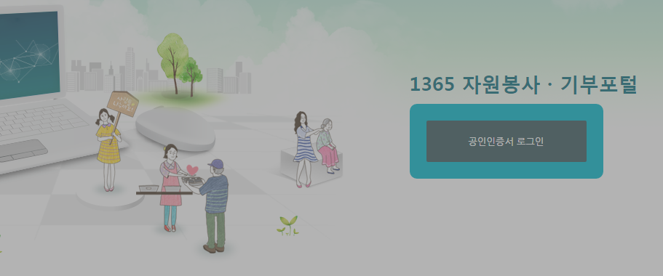
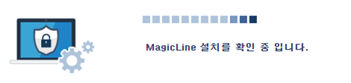
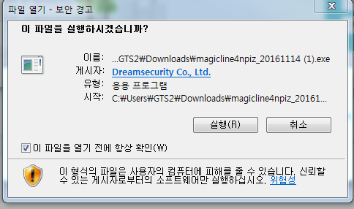
2. 로그인(SNS로그인포함)
2-1. 공인인증서 로그인을 위한 프로그램 설치
1
공인인증서로 로그인을 하기 위해 MagicLine 프로그램 설치
(인터넷 익스플로러 사용을 위해 설치되는 Active-X 프로그램이 아니며 IE, 크롬, 파이어폭스 등 다양한 브라우저에서 공인인증서 로그인이 가능하도록 하기 위한 프로그램)
2
프로그램을 다운로드 하여 설치하거나 설치 창에서 바로 실행버튼을 클릭하여 프로그램을 설치
(사용하는 브라우저에 최초 1회 설치하면 향후 추가 설치 없이 인증서 로그인 기능 사용)

Slide 15
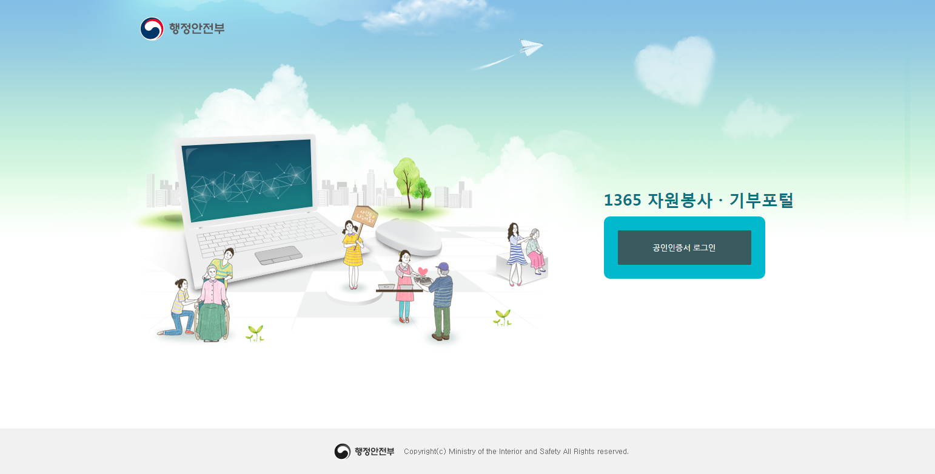
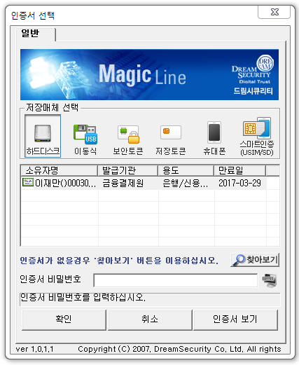
2. 로그인(SNS로그인포함)
2-2. 자원봉사 관리자시스템 로그인
2
1
공인인증서 로그인 버튼을 클릭
인증서 선택 화면이 나오면, 관리자 신청 시 등록한 인증서를 선택 후 비밀번호를 입력하고 확인버튼을 클릭하면 관리자시스템 메인 화면으로 이동

Slide 16
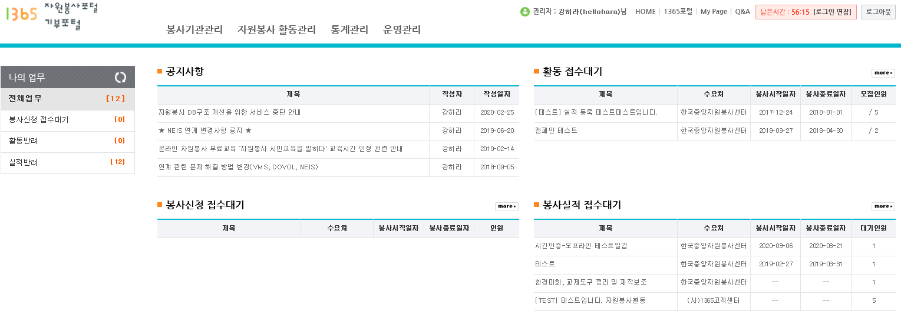
4. 메인페이지
4-1. 수요처관리자 메인페이지
로그인 후 이동하는 첫 페이지
나의 업무 영역, 수요처현황, 마이페이지, 공지사항, 봉사신청 접수대기 목록으로 구성
2
3
4
5
1
나의 업무건수 카운트 영역 (새로 고침 버튼 클릭 시 업무건수 카운트 갱신)
- 봉사신청접수대기 : 승인상태의 일반봉사활동 중 신청자가 있는 봉사활동 건수 카운트
- 활동반려 : 등록한 자원봉사활동의 반려 건수 카운트 (최근 1주일)
- 실적반려 : 승인요청 실적의 반려건수 카운트 (최근 1주일)
시스템 관리자가 등록한 공지사항 목록, 제목 클릭 시 게시물 상세내용 팝업으로 제공
활동접수대기 상세 목록 게시
봉사신청 접수대기 상세 목록 게시
승인요청중인 실적 목록이 보여지며 제목 클릭 시 봉사실적승인 페이지로 이동

Slide 17
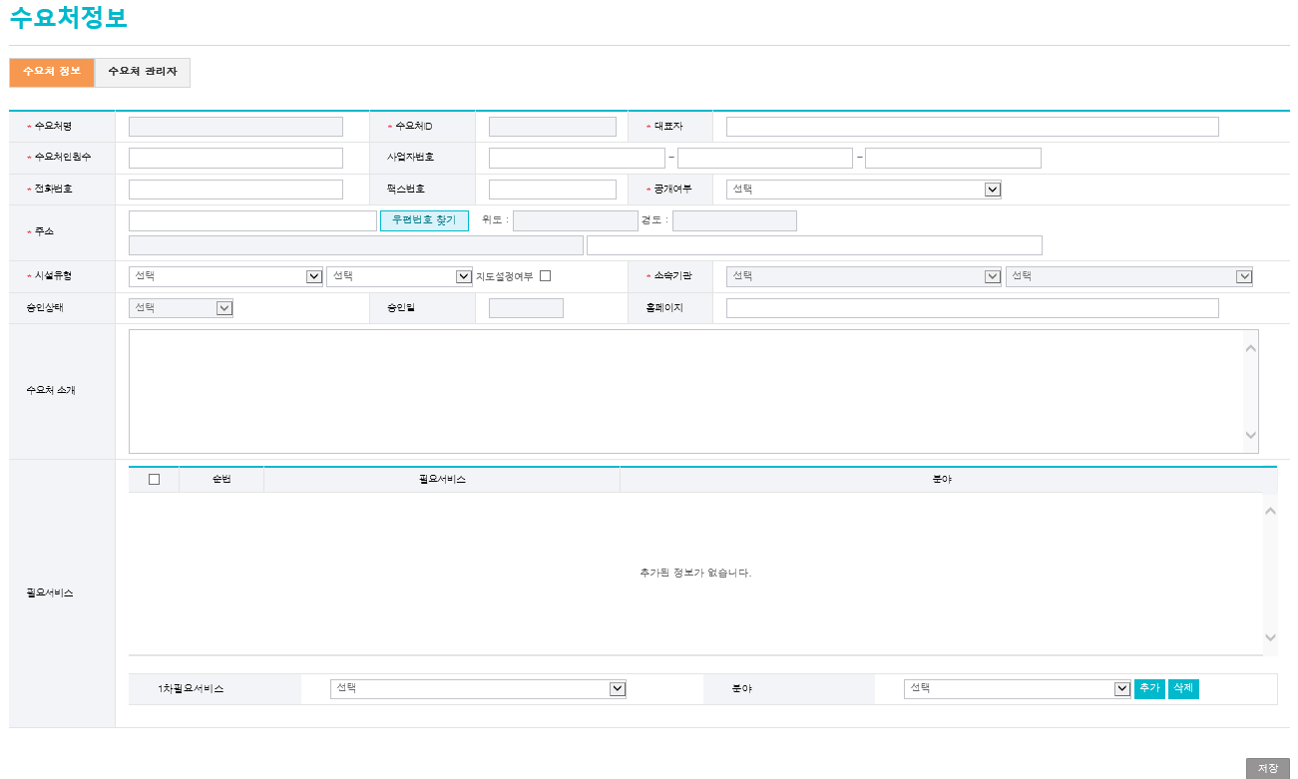
5. 봉사기관 관리
5-1. 봉사기관 관리 – 수요처정보
1
2
수요처정보 탭에서 소속 수요처의 상세정보 확인
수요처 상세정보 수정 후 저장버튼을 클릭하여 변경내용 저장
→ 수요처명 변경이 필요한 경우 소속 자원봉사센터로 요청

Slide 18
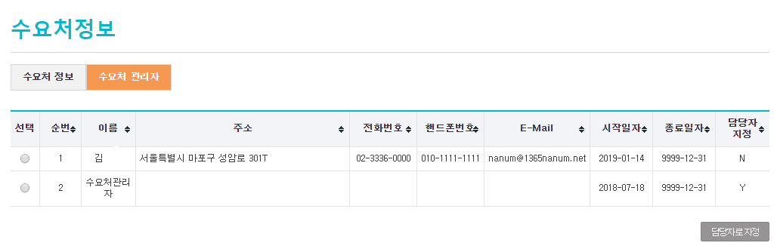
5. 봉사기관 관리
5-2. 봉사기관 관리 – 수요처관리자
1
2
수요처 관리자 탭에서 소속 수요처의 관리자 목록확인
목록의 체크박스를 선택하고 ‘담당자로 지정’ 버튼 클릭 시 선택 된 관리자는 1365포털의 ‘봉사안내 > 자원봉사 수요기관정보’ 에 담당자명, 담당자연락처가 노출된다.

Slide 19
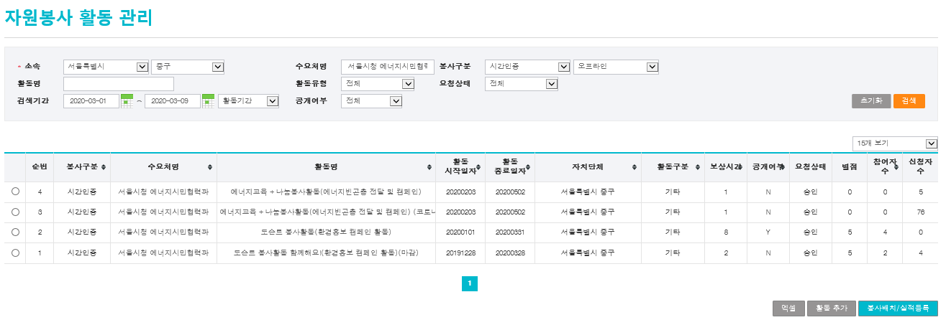
6. 자원봉사 활동관리
6-1-1. 자원봉사 활동관리 – 조회/목록 화면
수요처가 등록한 일반 자원봉사 활동을 조회
조회된 활동 자원봉사자 배치 및 실적등록
1
2
3
4
자원봉사 활동명, 활동유형 등 검색조건 입력 후 해당 수요처별 자원봉사 활동 조회
목록 상단의 항목 타이틀 클릭 시 항목별 오름/내림차순 정렬
수요처명이나 활동명을 클릭하여 자원봉사 활동 상세페이지로 이동
하단 버튼기능
- 엑셀 : 수요처 활동 목록 엑셀 다운로드 가능
- 활동 추가 : 신규 자원봉사 활동 등록페이지로 이동
- 봉사배치/실적등록 : 목록의 라디오버튼 선택 후 클릭 시 봉사배치/실적등록 페이지로 이동
(승인된 자원봉사 활동만 가능)

Slide 20
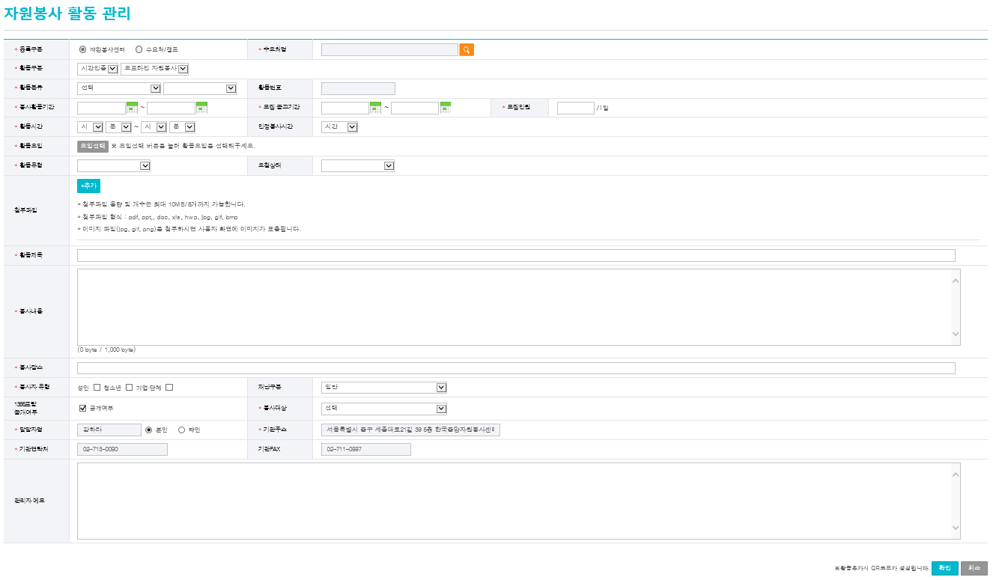
6. 자원봉사 활동관리
6-1-2. 자원봉사 활동관리 – 신규활동 등록화면
2
1
3
4
5
6
7
수요처명은 자동으로 입력 됨
시간인증(오프라인), 활동인증(온라인) 을 선택하여 상세 내용을 입력 할 수 있음
요일선택 버튼 클릭 시 팝업창의 캘린더 화면에서 봉사요일/날짜 지정
(요일을 잘못 선택할 경우, 1365 자원봉사포털에 검색되지 않음)
파일 첨부기능
봉사자 유형 : 성인, 청소년 선택 시 1365포털 홈페이지의 개인참여 메뉴로,
기업 선택 시 기업참여 메뉴로 게시됨 (모두 체크 시 두 메뉴에 모두 게시)
1365 자원봉사포털 상세 정보 하단의 담당자 정보에 노출될 담당자명과 기관명, 기관
연락처, 기관 FAX번호 기입
- 본인 선택 : 로그인한 관리자정보로 자동 입력
- 타인 선택 : 다른 담당자정보로 수정 가능
특이사항 항목명을 관리자메모로 변경 (입력한 내용은 포털에 게시되지 않음)

Slide 21
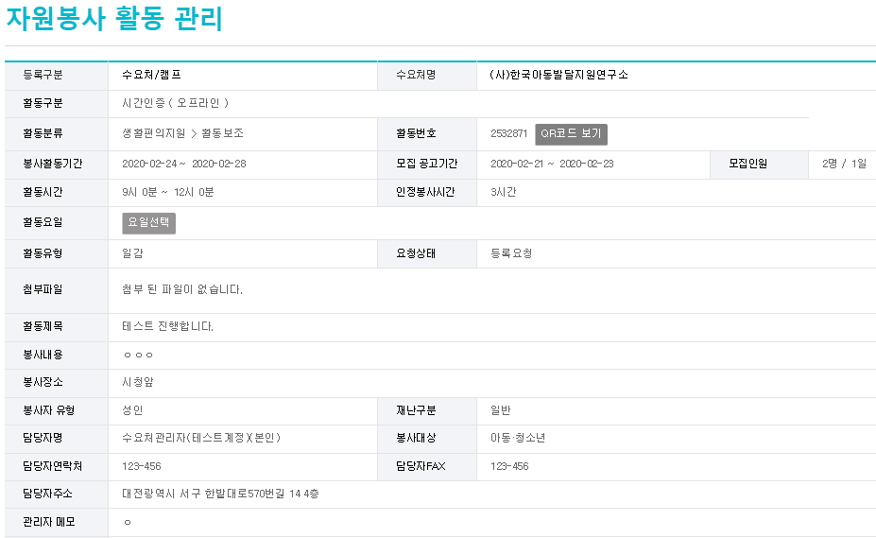
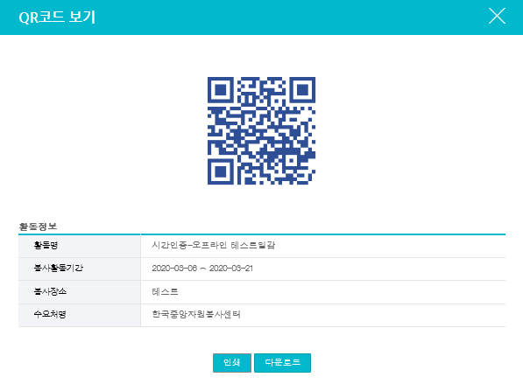


6. 자원봉사 활동관리
6-1-3. 자원봉사 활동관리 – 상세 화면(QR코드)
3
4
1
등록요청 자원봉사 활동의 경우
- 수정 버튼 클릭 시 등록한 자원봉사 활동 정보 수정페이지로 이동
- 승인, 반려 버튼을 클릭하여 신청한 반복활동 승인/반려 처리 (반려사유 입력 필수)
승인된 자원봉사 활동의 경우
- 자원봉사활동후기 : 봉사자들이 작성한 활동 후기를 확인할 수 있습니다.
- 봉사배치/실적등록 : 클릭 시 배치/실적등록 페이지로 이동
- 수정 : 등록한 자원봉사 활동 정보 수정페이지로 이동
(수정가능 항목 - 활동제목, 봉사내용, 봉사활동 마감일, 모집마감일, 모집인원, 봉사자 유형,
봉사대상, 담당자명, 기관주소, 기관연락처, 기관FAX,1365포탈 공개여부 )
* 오타 등의 수정만 권고하며 봉사내용이나 제목이 바뀔 시 신청한 자원봉사자에게 수정
사항을 안내함(필수사항)
QR코드 확인
- 일감 생성 시 QR코드 자동생성
(시간인증-오프라인만 가능(활동인증, 반복일감 QR코드 미생성))
QR코드 인쇄 및 다운로드
- 팝업 창에서 QR코드를 다운받을 수 있으며 인쇄버튼을 눌러 인쇄를 할 수 있습니다.
2

Slide 22
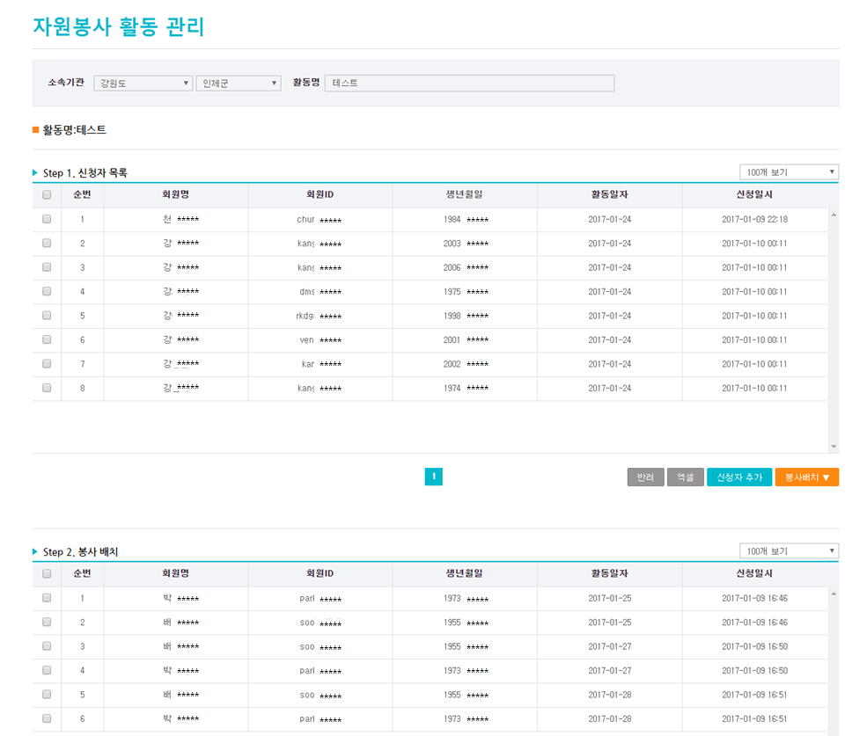

6. 자원봉사 활동관리
6-1-4. 자원봉사 활동관리 – 신청자목록→봉사배치 화면
한 화면에서 신청자 목록, 봉사배치, 실적등록, 실적승인을 처리 할 수 있도록 기능 통합
1
3
4
2
신청자 목록 영역 : 1365 포털을 통해 자원봉사 신청을 한 신청자들과 목록 하단의 신청자 추가를 통해 추가 등록한 신청자 목록이 보여지는 영역
반려 : 신청자 목록 좌측의 체크박스 선택 후 반려버튼 클릭 시 반려여부 확인 후 반려처리
(신청자 목록에서 삭제)
엑셀 : 버튼 클릭 시 신청자 목록 엑셀파일로 다운로드
신청자 추가 버튼 클릭 시 새 창으로 신청자를 추가할 수 있는 팝업창 호출
(6-1-5. 자원봉사 활동관리 - 신청자/배치자 추가 팝업 참고)
신청자 목록의 좌측 체크박스 선택 후 봉사배치 버튼을 클릭하면 선택한 신청자들이 하단 봉사배치 영역으로 이동됨

Slide 23
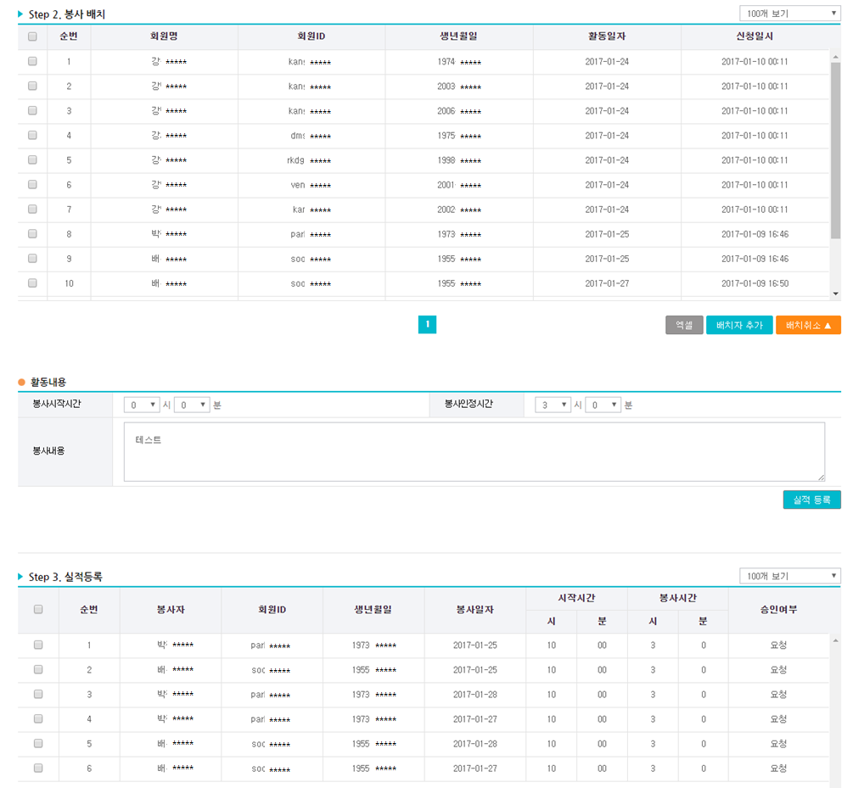
6. 자원봉사 활동관리
6-1-4. 자원봉사 활동관리 – 봉사배치→실적등록 화면
1
3
2
4
5
6
봉사배치 영역 : 신청자 중 배치자로 선택된 봉사자와 하단의 배치자 추가를 통해 봉사 배치된 봉사자 목록
엑셀 버튼 클릭 시 신청자 목록 엑셀파일로 다운로드
배치자 추가 버튼 클릭 시 새 창으로 신청자를 추가할 수 있는 팝업창 호출
목록에서 배치자 선택 후 배치취소 버튼 클릭 시 배치취소 여부 확인 후 이전단계인 신청자 목록 화면으로 이동함
배치 된 모든 봉사자들을 봉사 신청 상태로 일괄 변경한다.
배치자 목록에서 봉사자를 선택 후 봉사시작시간, 인정시간, 봉사내용을 입력하고 실적등록 버튼 클릭 시 하단 실적등록 신청목록으로 이동
다음페이지에 계속 ▼

Slide 24
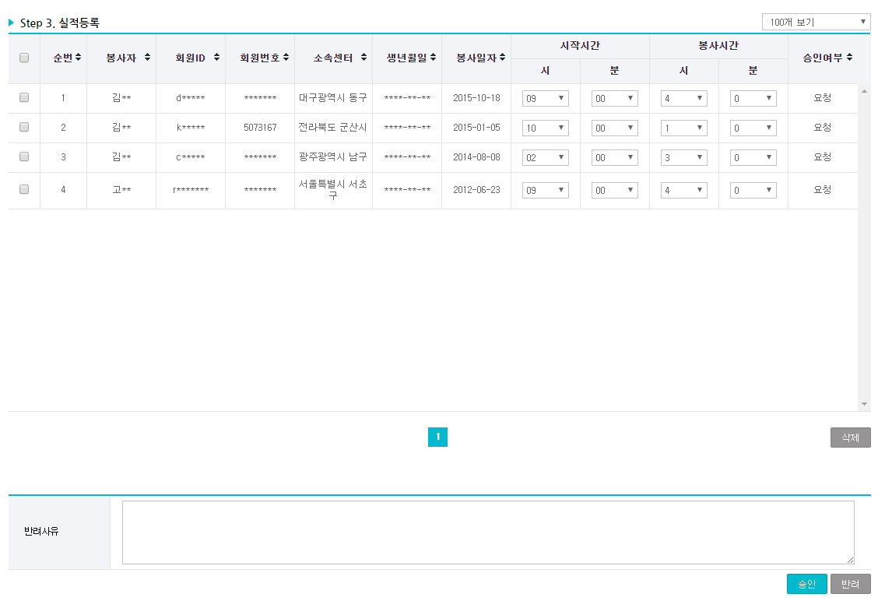
6. 자원봉사 활동관리
6-1-4. 자원봉사 활동관리 – 실적승인/반려 화면
1
2
3
4
실적등록 영역 : 배치자 목록에서 실적등록 영역으로 이동한 봉사자 목록
실적을 등록 한 후에 시작시간과 봉사시간을 변경 가능
실적등록 목록에서 체크박스 선택 후 삭제버튼 클릭 시 배치목록(봉사배치 상태)로 이동(승인여부 상태가 ‘요청’ 인 경우만 가능)

Slide 25
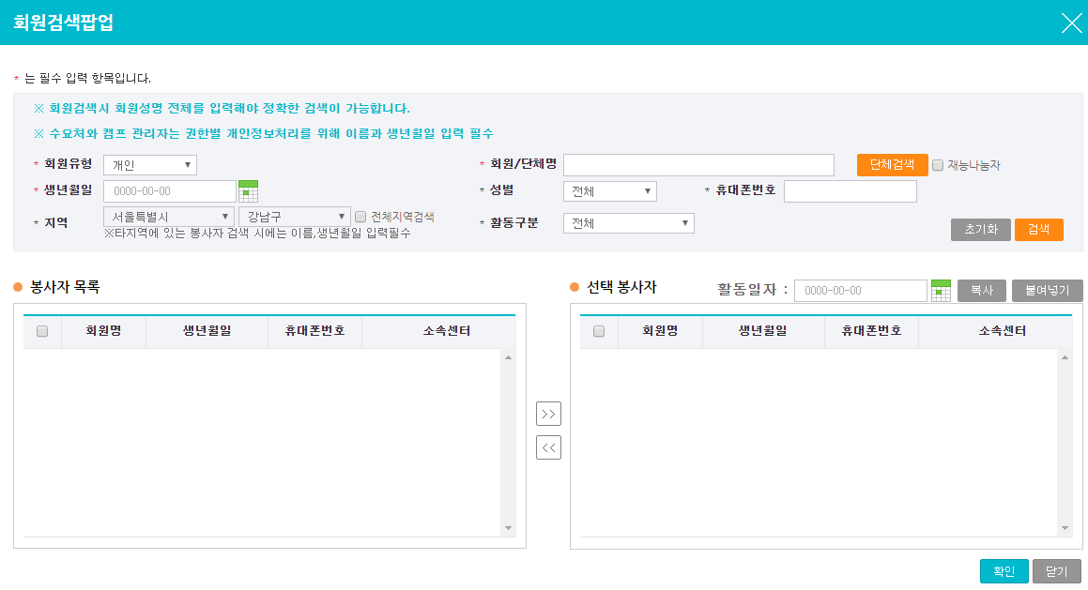
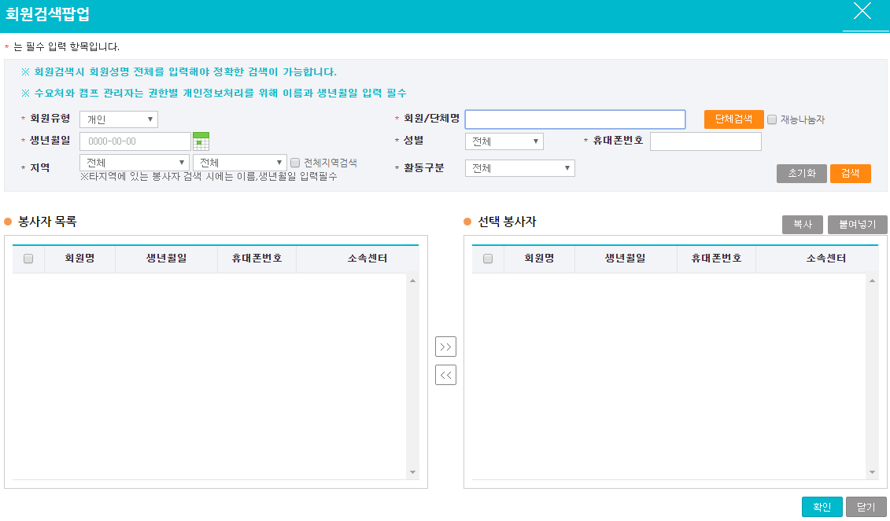
6. 자원봉사 활동관리
6-1-5. 자원봉사 활동관리 – 신청자/배치자 추가팝업
(일반 자원봉사 활동)
1
2
(반복 자원봉사 활동)
일반 자원봉사 활동의 경우 신청자나 배치자 추가 시 활동일자 선택 하고 봉사자를 선택 할 수 있으며, 기존의 신청자 복사/붙여넣기 기능이 제공됨
반복활동의 경우 배치자 목록→실적등록 시 여러 날짜를 멀티로 지정해서 넣을 수 있으므로 별도의 복사, 붙여넣기 기능은 필요 없음

Slide 26

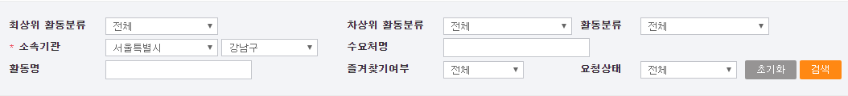
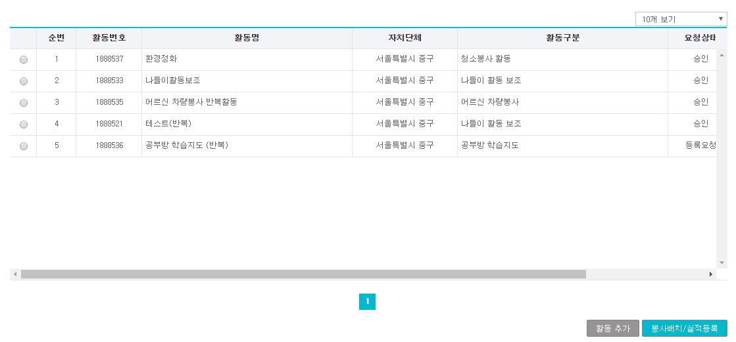
6. 자원봉사 활동관리
6-2-1. 자원봉사 반복활동 관리 – 조회/목록 화면
신청자 목록, 봉사배치, 실적등록, 실적승인을 한 화면에서 처리 할 수 있도록 기능 통합
일반 자원봉사 활동과 반복활동 관리메뉴 분리
1
2
3
4
4
소속, 수요처명, 자원봉사 활동명 등 검색조건 입력 후 해당 센터 별 자원봉사 활동 조회
반복활동 목록 상단의 항목 타이틀 클릭 시 항목별 오름/내림차순 정렬
활동명을 클릭하여 자원봉사 반복활동 상세페이지로 이동
하단 버튼기능
- 활동 추가버튼 클릭 시 신규 자원봉사 반복활동 등록페이지로 이동
- 목록 좌측의 라디오버튼 선택 후 봉사배치/실적등록 버튼을 클릭 하여 봉사배치/실적
등록 페이지로 이동 (승인된 자원봉사 활동만 가능)

Slide 27
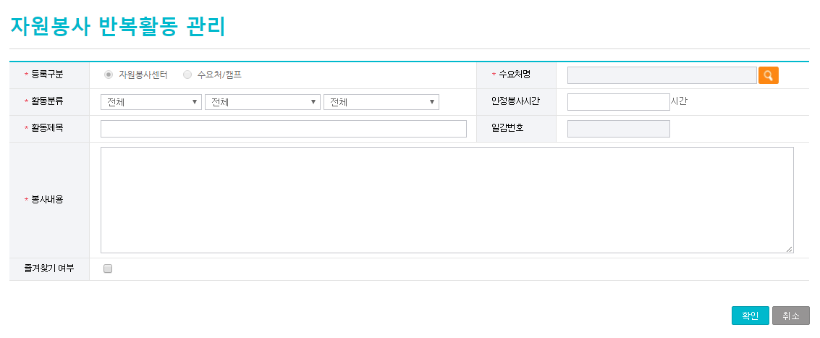
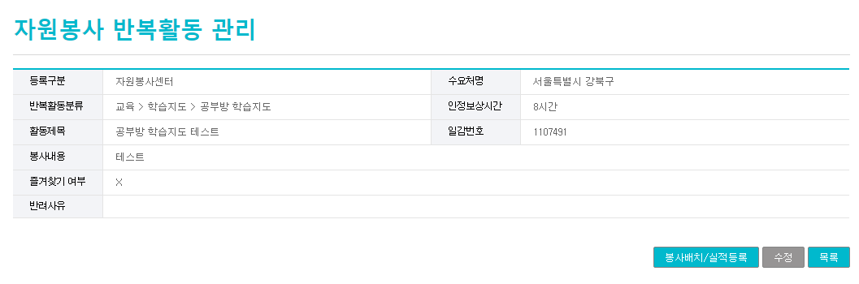
6. 자원봉사 활동관리
6-2-2. 자원봉사 반복활동 관리 – 신규활동 등록 화면
1
2
활동분류를 선택하고 활동제목, 봉사내용 입력 후 확인 버튼을 클릭하여 반복활동
등록 (선택한 활동분류에 따라 인정봉사시간은 자동 입력됨)
수요처명을 검색하여 수요처를 대행하여 반복활동 등록 가능
6-2-3. 자원봉사 반복활동 관리 – 상세 화면
1
2
등록요청 자원봉사 반복활동의 경우
- 수정버튼 클릭 시 등록한 자원봉사 반복활동 정보 수정페이지로 이동
- 승인, 반려 버튼을 클릭하여 신청한 반복활동 승인/반려 처리(반려처리 시 반려사유
입력 필수)
승인된 자원봉사 활동의 경우
- 봉사배치/실적등록 버튼 클릭 시 배치/실적등록 페이지로 이동
- 수정버튼 클릭 시 등록한 자원봉사 반복활동 정보 수정페이지로 이동
(활동제목 및 활동분류, 봉사내용 수정 가능)

Slide 28
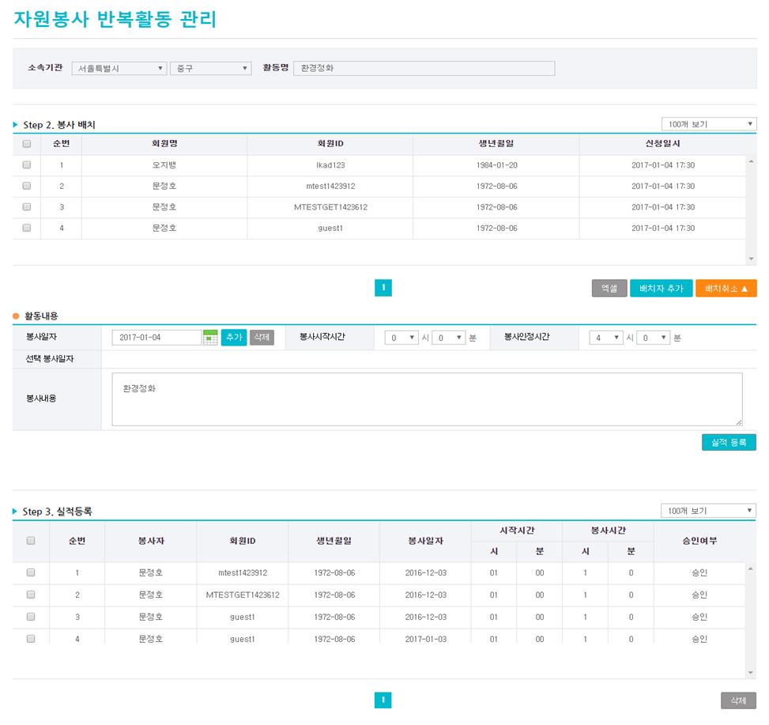
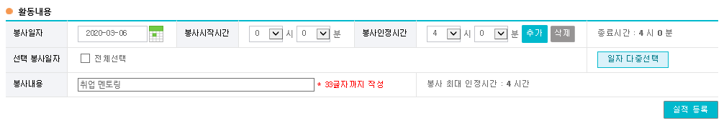
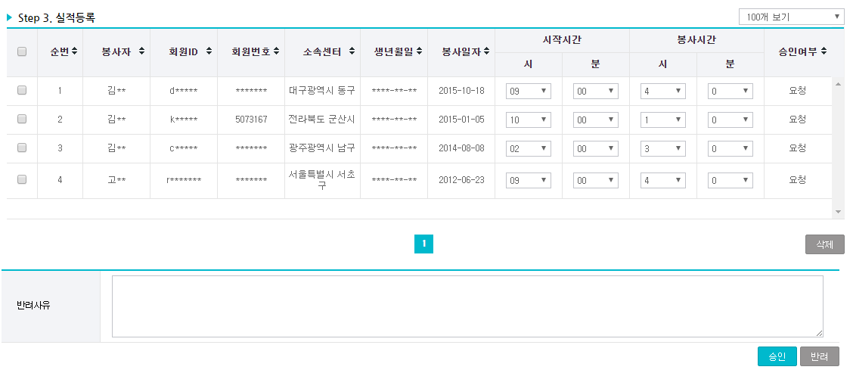
6. 자원봉사 활동관리
6-2-4. 자원봉사 반복활동 관리 – 봉사배치/실적등록
자원봉사 반복활동의 경우 봉사배치→실적등록→실적승인 영역으로 구성되며 배치/승인 프로세스는 일반 자원봉사활동과 동일함
2
1
엑셀출력, 배치자추가, 배치취소 기능은 일반 자원봉사 활동과 기능동일
실적 등록 시 봉사일자/봉사시작시간/봉사인정시간을 여러 건 추가하여 선택한 대상자들의 실적을 한번에 멀티로 등록 할 수 있는 기능 제공(복사+붙여넣기 기능을 대체하여 개선)

Slide 29
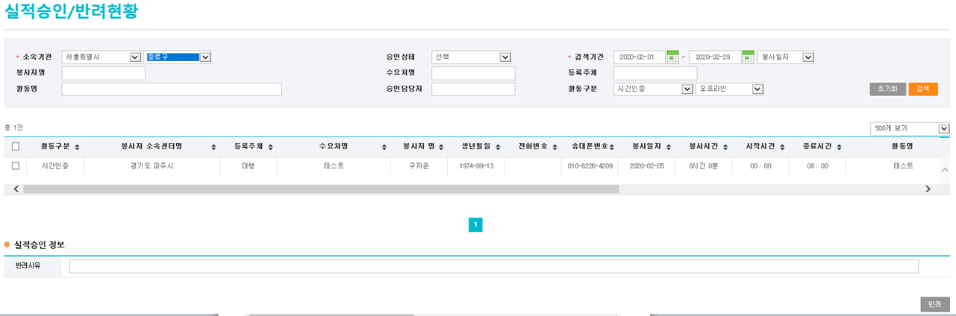

6. 자원봉사 활동관리
6-4. 실적승인/반려현황 – 조회/목록 화면
1
2
봉사일자, 승인일자 선택 후 검색버튼을 클릭 시 해당 조건에 맞는 실적승인/반려
현황이 하단목록에 출력
하단 버튼기능
- 엑셀: 해당 기간의 승인/반려 현황 엑셀파일로 다운로드
- 반려: 좌측의 체크박스로 승인신청 목록 선택 후 승인된 실적에 대한 반려

Slide 30
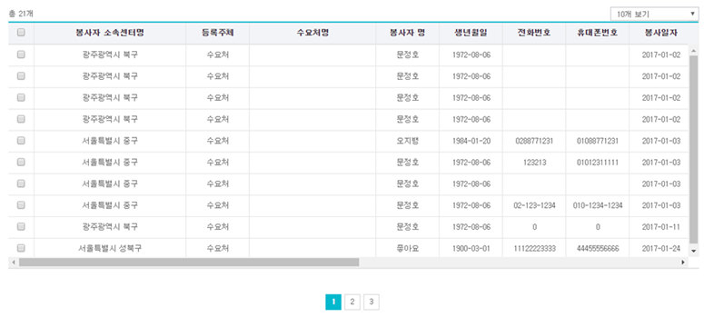

6. 자원봉사 활동관리
6-3. 실적승인/반려현황 – 조회/목록 화면
1
확인 후 수정 필요
2
봉사일자, 승인일자 선택 후 검색버튼을 클릭 시 해당 조건에 맞는 실적승인/반려
현황이 하단목록에 출력됨
(검색기간 기존 1일 → 1달로 확대, 봉사자명 입력 검색기능 추가)
하단 버튼기능
- 엑셀버튼 클릭 시 해당 기간의 승인/반려 현황 엑셀파일로 다운로드

Slide 31
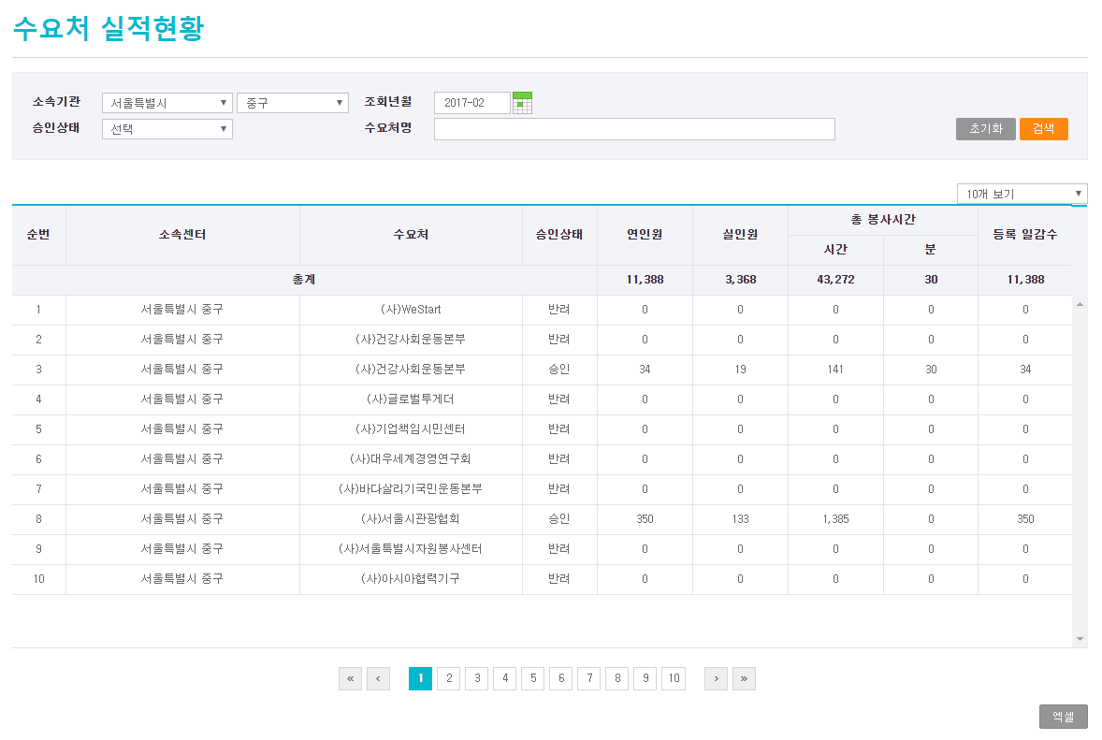
8. 통계관리
8-3-1. 수요처 실적현황
1
2
검색조건 : 해당센터의 통계 조회년월, 승인상태, 수요처명 입력
하단 버튼기능
- 엑셀버튼 클릭 시 통계결과에 대한 엑셀파일 다운로드

Slide 32
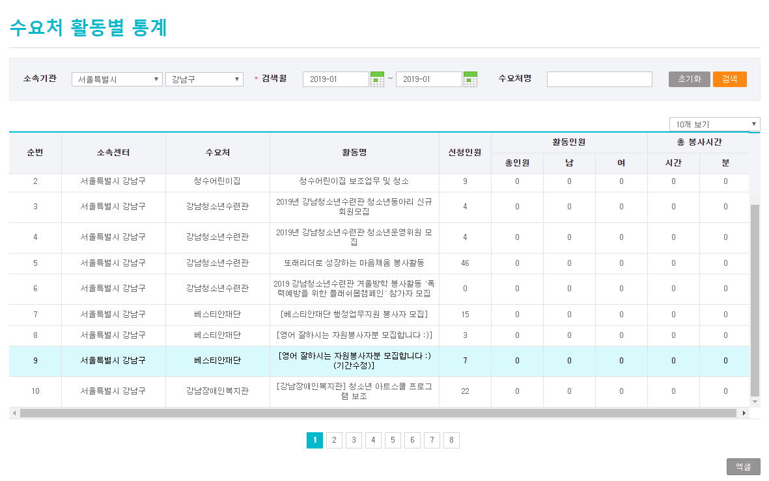
8. 통계관리
8. 통계관리
8-3-2. 수요처 활동별 통계
1
2
검색조건 : 해당센터의 통계 검색기간, 수요처명 입력
* 수요처 활동별 통계는 월단위 통계가 아닌 실시간 통계로 제공됨
하단 버튼기능
- 엑셀버튼 클릭 시 통계결과에 대한 엑셀파일 다운로드

